Slide 1
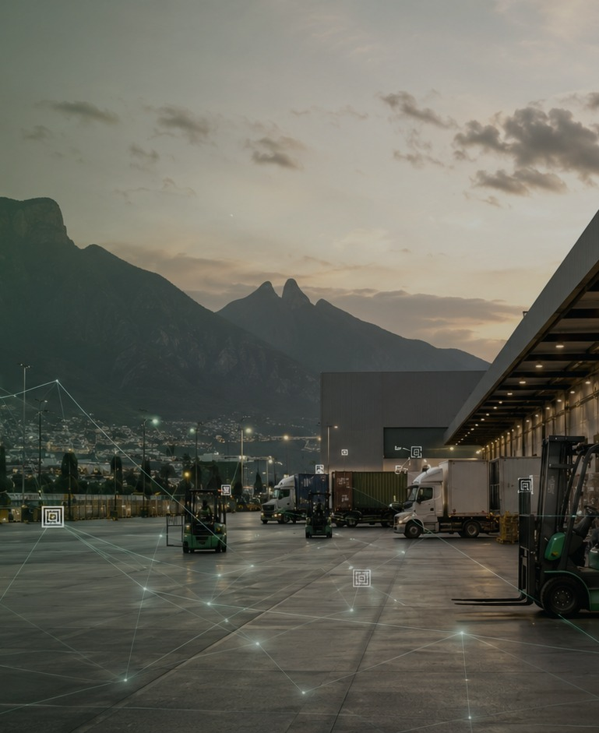
Interdato
Soluciones de TI para
logística y transporte
Automatización, trazabilidad, datos e IA para operaciones más controladas.
Propuesta comercial
Interdato · Monterrey, Nuevo León

Slide 2
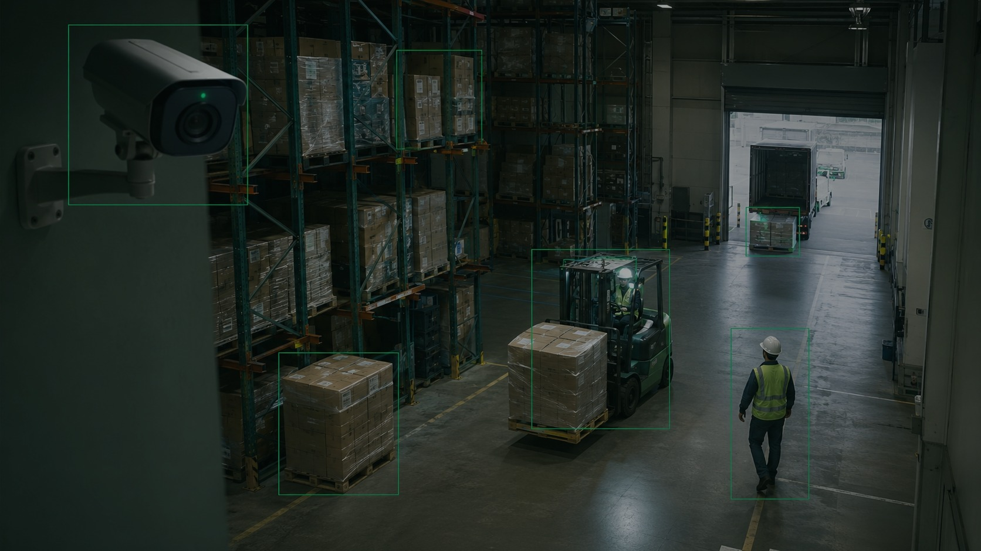
Interdato
El reto no es mover más: es controlar mejor.
En logística y transporte, los errores suelen aparecer cuando la información vive en papel, hojas sueltas o sistemas que no conversan entre sí.
01
Visibilidad incompleta
No se sabe con precisión qué pasó, cuándo pasó y quién lo validó.
02
Procesos manuales
Capturas repetidas, formatos impresos y revisiones tardías.
03
Decisiones reactivas
Los datos llegan tarde; los costos e incidencias se detectan después.
interdato.com | contacto@interdato.com | Monterrey, Nuevo León

Slide 3

Interdato
¿Qué ofrecemos en Interdato?
Soluciones digitales con enfoque operativo, medible y sostenible.
01
Sistemas a la medida
Aplicaciones web para capturar, controlar y operar procesos internos.
02
Trazabilidad QR / códigos
Seguimiento de activos, pallets, documentos, órdenes y evidencias.
03
Dashboards y datos
Indicadores de operación, cumplimiento, costos e incidencias.
04
Integraciones + IA
Conectar sistemas y sumar automatización, alertas e inteligencia visual.
Objetivo: menos fricción operativa + más trazabilidad + mejores decisiones
interdato.com | contacto@interdato.com | Monterrey, Nuevo León

Slide 4
Interdato
1. Sistemas a la medida
Tecnología diseñada alrededor de los procesos reales de tu empresa.
Casos donde aplica:
Resultado esperado
Control de órdenes y servicios
Un sistema que reduce capturas repetidas, ordena responsabilidades y deja evidencia de cada paso importante.
Bitácoras de unidades y mantenimientos
Gestión de evidencias y documentación
Captura
Validación
Operación
Reporte
Portales para clientes o proveedores
App / formulario
Reglas y permisos
Flujo interno
Datos accionables
Roles, permisos y flujos de aprobación
interdato.com | contacto@interdato.com | Monterrey, Nuevo León

Slide 5
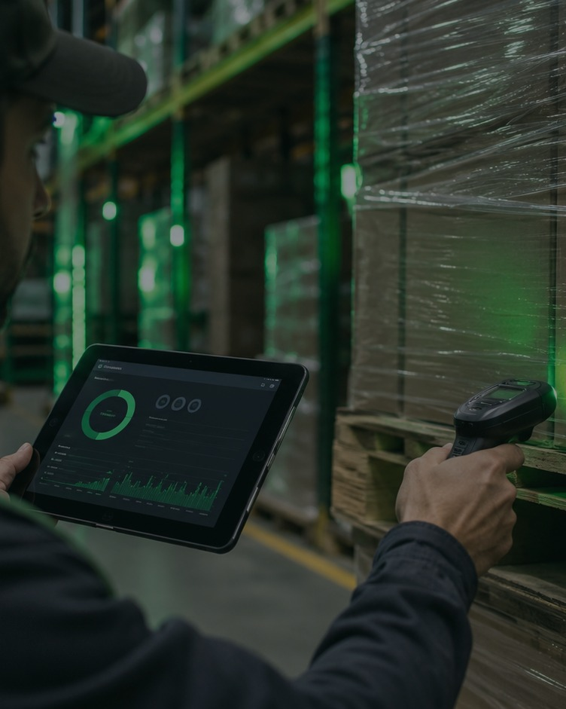
Interdato
2. Trazabilidad con QR
y códigos de barras
Convierte cada escaneo en evidencia: ubicación, responsable, hora, estado y documentación asociada.
01
Pallets y paquetes
Entradas, salidas, cambios de estado y ubicación.
02
Unidades y activos
Historial de mantenimiento, inspecciones y responsables.
03
Evidencia digital
Fotos, firmas, documentos y validaciones en campo.
Ejemplo: control de entregas internas con QR + evidencia fotográfica
interdato.com | contacto@interdato.com

Slide 6

Interdato
3. Dashboards para dirigir con datos
Tableros claros y con alertamiento personalizado.
Entregas a tiempo
Costos por ruta
Tiempos muertos
Incidencias
Productividad
Inventario crítico
Se pueden construir en Power BI o como dashboard web según el caso.
interdato.com | contacto@interdato.com | Monterrey, Nuevo León

Slide 7

Interdato
4. Integraciones y automatización
El valor aumenta cuando los sistemas dejan de vivir aislados. Somos expertos en proyectos de Interoperabilidad Tecnológica.
CRM
Correo
ERP
WhatsApp
GPS / Telemática
Bases de datos
APIs · Webhooks · Reportes automáticos · Alertas · Validaciones · Migraciones
interdato.com | contacto@interdato.com | Monterrey, Nuevo León

Slide 8
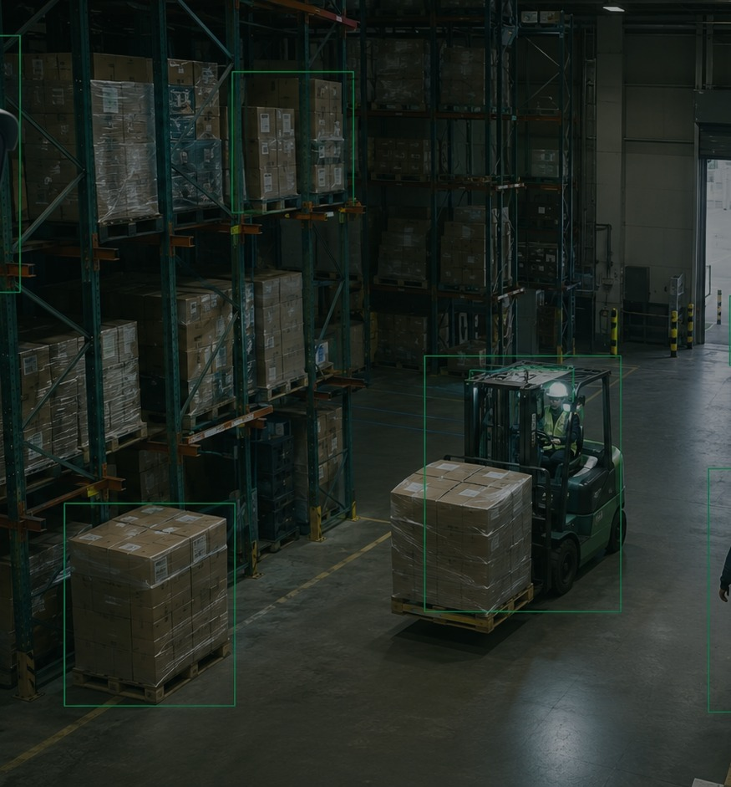
Interdato
5. IA con cámaras para almacén y patio
Aplicaciones visuales para detectar, contar, alertar y documentar eventos.
01
Racks e inventario
Detección visual de ocupación, ubicación o anomalías en anaqueles industriales.
02
EPP y seguridad
Validación de chaleco, casco o acceso a zonas restringidas.
03
Anomalías operativas
Alertas por permanencia, bloqueo de zonas, conteo o movimiento inusual.
El piloto puede iniciar con cámaras existentes si cuentan con RTSP/ONVIF.
interdato.com | contacto@interdato.com

Slide 9
Interdato
Ruta de implementación
Una forma simple de iniciar sin comprar un sistema enorme desde el día uno.
01
02
03
04
Diagnóstico
Piloto
Sistema
Mejora continua
Mapear proceso, datos, sistemas y puntos de fricción.
Resolver un caso de uso pequeño, medible y visible.
Escalar a roles, módulos, integraciones y reportes.
Soporte, nuevas funciones, automatizaciones y métricas.
Sugerencia comercial: ofrecer un diagnóstico + piloto como primer paso de bajo riesgo.
interdato.com | contacto@interdato.com | Monterrey, Nuevo León

Slide 10
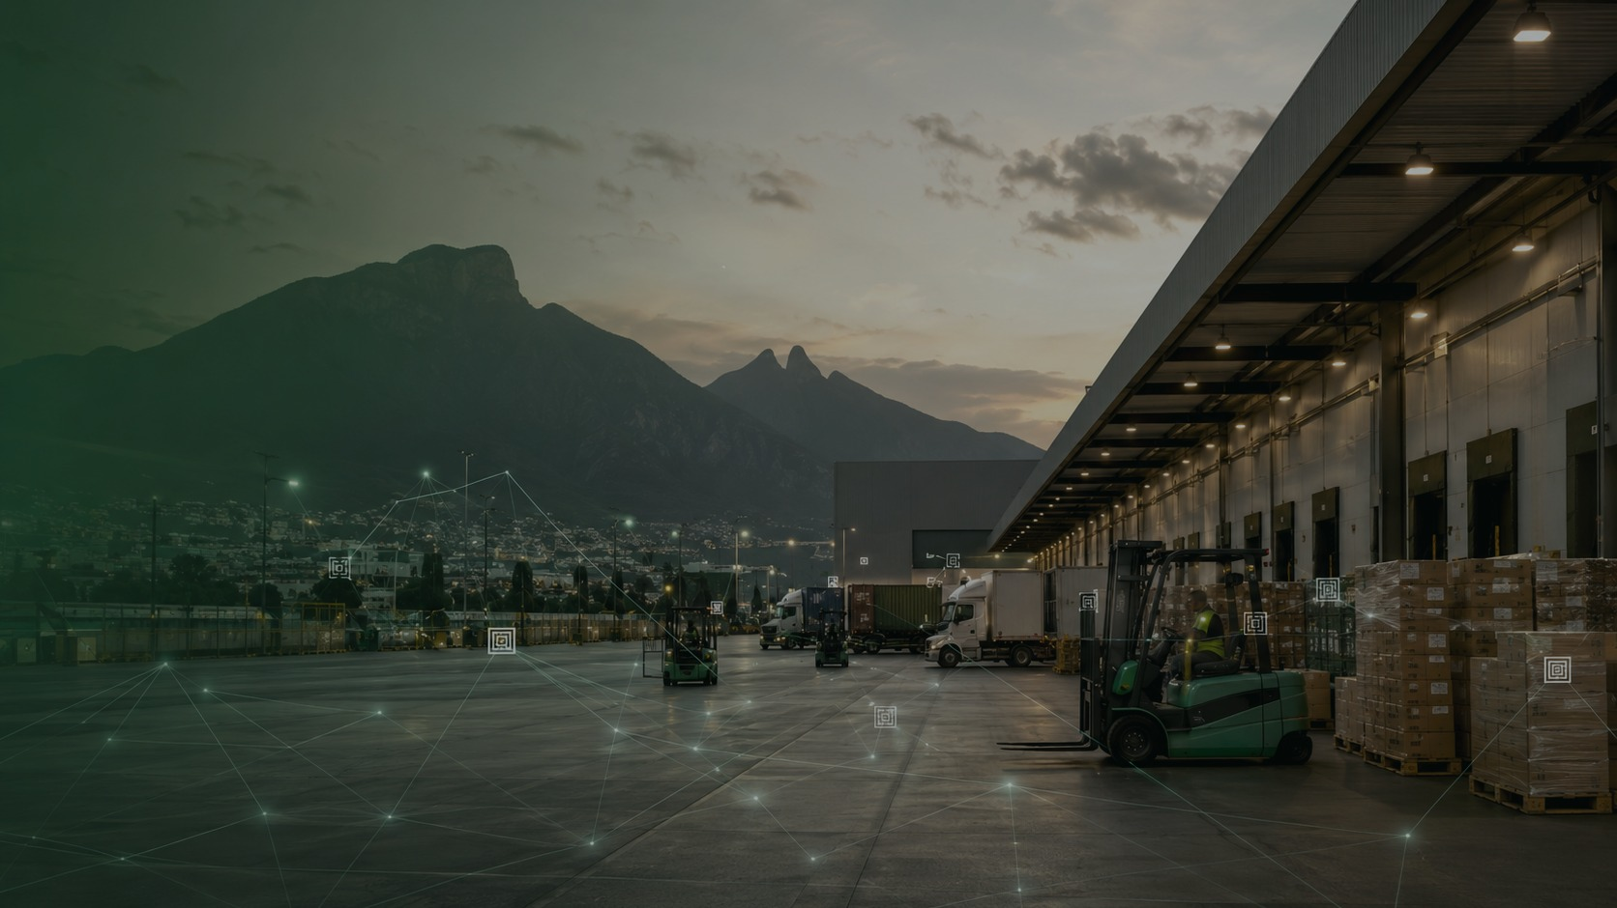
Interdato
Agenda un diagnóstico con nosotros.
Identificamos el proceso con mayor oportunidad de automatización, trazabilidad o visualización de datos.
8117924772
contacto@interdato.com
www.interdato.com
Interdato · Soluciones digitales a la medida.

